Slide 1

Нарушения пищевого поведения и нейроэндокринная регуляция менструального цикла в пубертате
Проф. Андреева В.О.

Slide 2

Соран Эфесский, Vвек н.э., «О женских болезнях» (Gynecaia)
ИСТИННАЯ
ЛОЖНАЯ
ФИЗИОЛОГИЧЕСКАЯ
ПАТОЛОГИЧЕСКАЯ
ПЕРВИЧНАЯ
ВТОРИЧНАЯ
НОРМОГОНАДОТРОПНАЯ
ГИПЕРГОНАДОТРОПНАЯ
ГИПОГОНАДОТРОПНАЯ
"Не все, у кого нет менструаций, больны; их и не должно быть в очень юном или пожилом возрасте, у беременных или у женщин, интенсивно занимающихся атлетикой. Однако в других случаях отсутствие менструаций может быть обусловлено заболеванием матки или какой-то другой причиной, например недостаточным питанием, резким истощением и изнурением, ожирением, лихорадкой или длительной болезнью".
КЛАССИФИКАЦИЯ

Slide 3

Ключевые моменты
1
Гипоталамические нарушения могут быть причиной как первичной, так и вторичной олигоменореи и аменореи.
Аномальная масса тела – ожирение и дефицит питания, стресс, чрезмерные физические нагрузки – наиболее частые причины функциональной гипоталамической аменореи (и олигоменореи) у подростков и молодых женщин.
Вторичная аменорея и олигоменорея – диагнозы «исключения», лечебная тактика в каждом случае должна быть индивидуальной
2
3

Slide 4

МКБ-11
МКБ-10
16 Болезни мочеполовой системы
XIV Болезни мочеполовой системы
(N00-N99)
N91.0 Первичная аменорея
N91.1 Вторичная аменорея
Отсутствие менструаций у женщин, у которых раньше они были
N91.2 Аменорея неуточненная
N91.3 Первичная олигоменорея
Скудные или редкие менструации с начала их появления
N91.4 Вторичная олигоменорея
Скудные или редкие менструации у женщин с ранее нормальными менструациями
GA20.0 Аменорея
GA20.00 Первичная аменорея
GA20.01 Вторичная аменорея
GA20.0Y Другая уточненная аменорея
GA20.0Z Аменорея неуточненная
GA20.11 Редкое менструальное кровотечение

Slide 5
Определение нерегулярных менструальных циклов у подростков (по числу лет после менархе)
Число лет после менархе | Определение нерегулярных менструальных циклов
< 1 года | Межменструальный интервал до 90 дней является нормой
От 1 до 3 лет | < 21 или > 45 дней
> 3 лет | < 21 или > 35 дней или < 8 циклов в год
Первичная аменорея диагностируется при отсутствии менархе в возрасте 15 лет или спустя 3 года после телархе
Peña, A.S., Witchel, S.F., Hoeger, K.M. et al. Adolescent polycystic ovary syndrome according to the international evidence-based guideline. BMC Med 18, 72 (2020). https://doi.org/10.1186/s12916-020-01516-x).

Slide 6

Олиго-аменорея II
Уровень поражения | Причины | Частота (%)
Гипоталамус | Аномальная масса тела | 15
 | Спорт | 10
 | Стресс | 10
 | Опухоли | < 1
Гипофиз | Пролактинома | 18
 | «Пустое» турецкое седло | 1
 | Синдром Шихана | < 1
 | АКТГ-секретирующая аденома (Б-нь Кушинга) | < 1
Яичники | ПНЯ, аутоиммунное поражение | 10
 | СПКЯ | 30
 | Опухоли | < 1
Матка | С-м Ашермана | 5
Другие эндокринные железы | ВДКН «стертая» форма | < 1
 | Гипер- или гипотиреоз | < 1

Slide 7

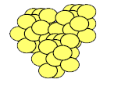



Гипотеза «критической массы тела» в пубертате
Избыточное питание
Адекватное питание
Недостаточное питание
Уменьшение жировой массы <17%
Норма ИМТ (жировая масса 17-22%)
УВЕЛИЧЕНИЕ жировой массы >22%
Гиперлептинемия, лептинрезистентность
Низкий уровень ЛЕПТИНА
Нормальный уровень ЛЕПТИНА
Нарушение цирхорального
ритма ГнРГ
ЛГ
ФСГ
N ЛГ
N ФСГ
Рост матки и яичников
Гипоплазия матки
Аменорея
Аменорея
Менархе
Kaplowitz P.B., 2008
Notes:
В основе метаболических и нейроэндокринных нарушений у пациенток с олигоменореей на фоне аномальной массы тела лежит низкий или высокий уровень лептина, продуцируемого жировой тканью под контролем ob-гена. Исследованиями установлено участие лептина в регуляции репродуктивной функции. Лептин является одним из факторов, поддерживающих цирхоральный ритм секреции ГнРГ (Thong F.S., Graham T.E., 1999).
Обсуждается существование «критического» уровня лептина, при котором возможно становление менструального цикла. Лептину отводится роль «метаболического шлагбаума», допускающего возможность активировать (при достаточных энергетических ресурсах организма) или почти полностью выключить (при истощении) репродуктивную ось.

Slide 8
АЛГОРИТМ диагностики при олигоменореи
Подтверждена или сомнительна
Исключить беременность
Исключена
Анамнез (+семейный) – стресс, спорт, диета, заболевания, медикаменты общий осмотр – рост, вес, стигмы, витилиго, гирсутизм, стрии
Боли в животе и/или кровяные выделения
Есть
нет
ИМТ < 17,5 (-2,0 SDS)
ИМТ N
ИМТ >+1,0 SDS ИМТ
Клинико-лабораторное исследование
Внематочная беременность
Маточная беременность
выявление признаков расстройств пищевого поведения
Гормональное исследование
УЗИ
МРТ
Консультация психиатра
Prol
ЛГ,ФСГ
Cort
Лептин
Диагноз «Нервная анорексия» подтвержден
ТТГ
17ГОП
ДГЭАс
Диагноз «Нервная анорексия» исключен
Э2
Ts
АМГ
Тест толер. к глюкозе
АКТГ
Ингибин В
Диагноз «Нервная анорексия» сомнителен

Slide 9
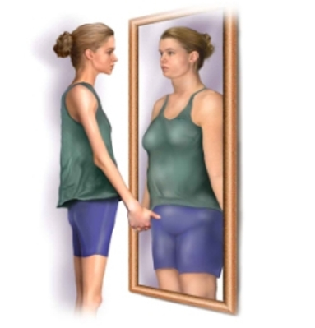
Критерии НЕРВНОЙ АНОРЕКСИИ (F 50.0 по МКБ Х)
Искажение образа своего тела принимает психопатологическую форму, при которой страх перед ожирением сохраняется в качестве навязчивой и/или сверхценной идеи и больной считает допустимым для себя лишь низкий вес
1
Потеря веса вызывается самим пациентом
2
Вес тела сохраняется пациентками на уровне как минимум на 15% ниже ожидаемого, ИМТ составляет 17,5 кг/м² или ниже
3
4
Общее эндокринное расстройство, включающее ось гипоталямус-гипофиз-яичники, проявляющееся аменореей

Slide 10
НЕРВНАЯ АНОРЕКСИЯ
Распространенность
Особенности
Атипичная нервная
анорексия
Рост нервной анорексии у юношей; патоморфоз (учащение булимических эпизодов, раннее начало, стертость клинической картины)
Нервной анорексией страдают
от 0,5 до 1 % девочек-подростков
Частота достигает 10% и более
Отсутствуют основные симптомы нервной анорексии

Slide 11
Психопатологические явления при типичной НА
1. Сверхценная идея о своей полноте, обладающая большим эмоциональным зарядом, приобретает доминирующее положение во всей духовной жизни пациентки, определяет его деятельность и приводит к дезадаптации в социальной среде,
2. Заболевание в динамике приобретает черты зависимого поведения с патологическим влечением, желанием реализовать эпизод (рвота, прием слабительных, занятие физическими нагрузками) в сочетании аффективной заряженностью
3. Расстройства настроения – депрессивный синдром.

Slide 12




«Атипичная» нервная анорексия
Атипичные формы болезни в большинстве случаев не диагностируются, что затягивает процесс лечения, ухудшает прогноз заболевания
Отсутствие отдельных критерий НА, (дисморфоманические переживания или значительное падение веса в результате применения диеты)
4
1
Особенности
Частота атипичных форм НА достигает 10% и более
Наличие всех ключевых симптомов в легкой форме
2
3

Slide 13

Особенности атипичной
нервной анорексии
1
4
Формирование стойкой сверхценности
(преобладание идеаторного компонента)
Склонность к рецидивам
Атипичная
нервная
анорексия
2
4
Преобладающие обсессивно -компульсивные расстройства с тенденцией к фармакорезистентности
Недостаточный комплаенс,
связанный с личностными особенностями

Slide 14








Патогенез
Личностные черты
и акцент на похудение
в обществе
3
лептин
Генетическая
предрасположенность
1
Нарушение в
нейротрансмиттерной
и нейроэндокринной
системах
нейропептиды
- нейропептид Y
2
гипоталамические
моноамины - серотонин
Снижение связывания рецепторов серотонина, и нарушение серотонинергической трансмиссии может быть фундаментальным проявлением патофизиологии НА.
гиперпродукции дофамина в основе формирования сверхценной идеи

Slide 15
Мелатонин
нг/мл
Корреляции
мелатонин
p=0,05
ШОПП
p=0,05
мелатонин
ШОПП
мелатонин
p=0,05
ШОПП
0,93
0,88
мелатонин
MADRS
мелатонин
ШОПП
-0,65
0,86
0,88

Slide 16



Динамика нервной анорексии (по Коркиной М. В., Цивилько М. А., Марилову В. В.)
Иници-альный
Аноректи-ческий
Кахекти-ческий
Этап редукции
Аменорея – постоянный признак НА, обусловлена резким снижением уровня гонадотропинов до препубертатного уровня. Биохимические медиаторы, вовлеченные в патогенез аменореи – лептин, кортизол, гормон роста и др.

Slide 17
Клинические особенности этапа редукции
дезактуализация сверхценной дисморфоманической идеи, появление критики к расстройству
Общие клинические проявления этапа редукции (через 3 месяца после начала терапии)
нормализация массы тела
восстановление менструального цикла

Slide 18
АЛГОРИТМ ОБСЛЕДОВАНИЯ И ЛЕЧЕНИЯ ПАЦИЕНТОК НА ЭТАПЕ РЕДУКЦИИ (3 МЕСЯЦА ОТ НАЧАЛА ЛЕЧЕНИЯ)
Психиатрическое лечение
ДИАГНОЗ:
этап редукции НА
Пищевая реабилитация
Гормональное исследование
Лабораторное исследование
УЗИ
ЛГ
Э2
Т3
Т4
ЛГ N
ФСГ N
Э2 N
Нормализация размеров матки
Прогноз восстановления менструальной функции
Л/ИМТ
Лептин
Гипоплазия матки
<0,8
>0,8
<23,5
>23,5
НЕГОРМОНАЛЬНАЯ ТЕРАПИЯ
ГОРМОНАЛЬНАЯ ТЕРАПИЯ

Slide 19
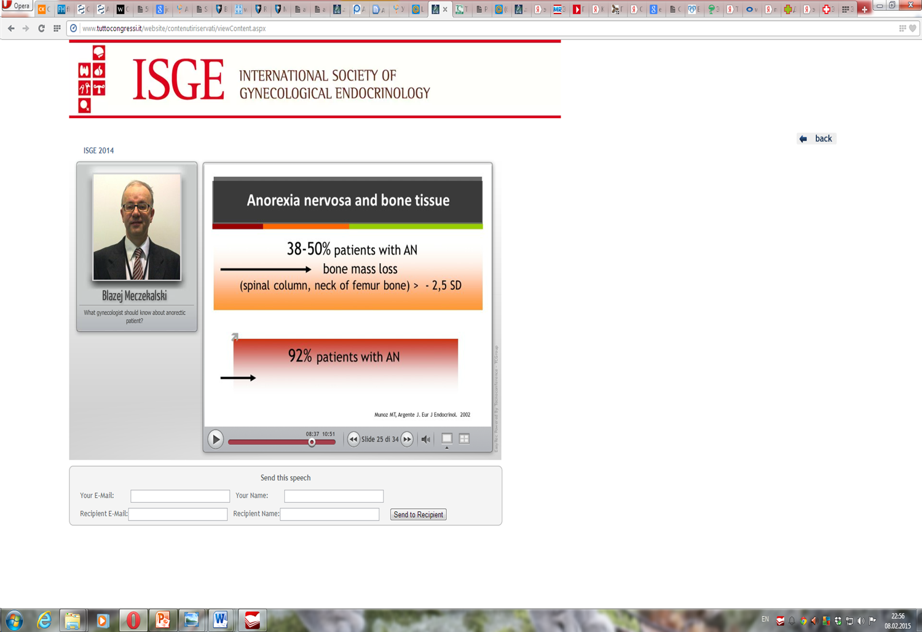
Риск переломов в 2-7 раз чаще у пациенток с НА, чем в популяции сверстниц
Риск переломов сохраняется более 10 лет

Slide 20
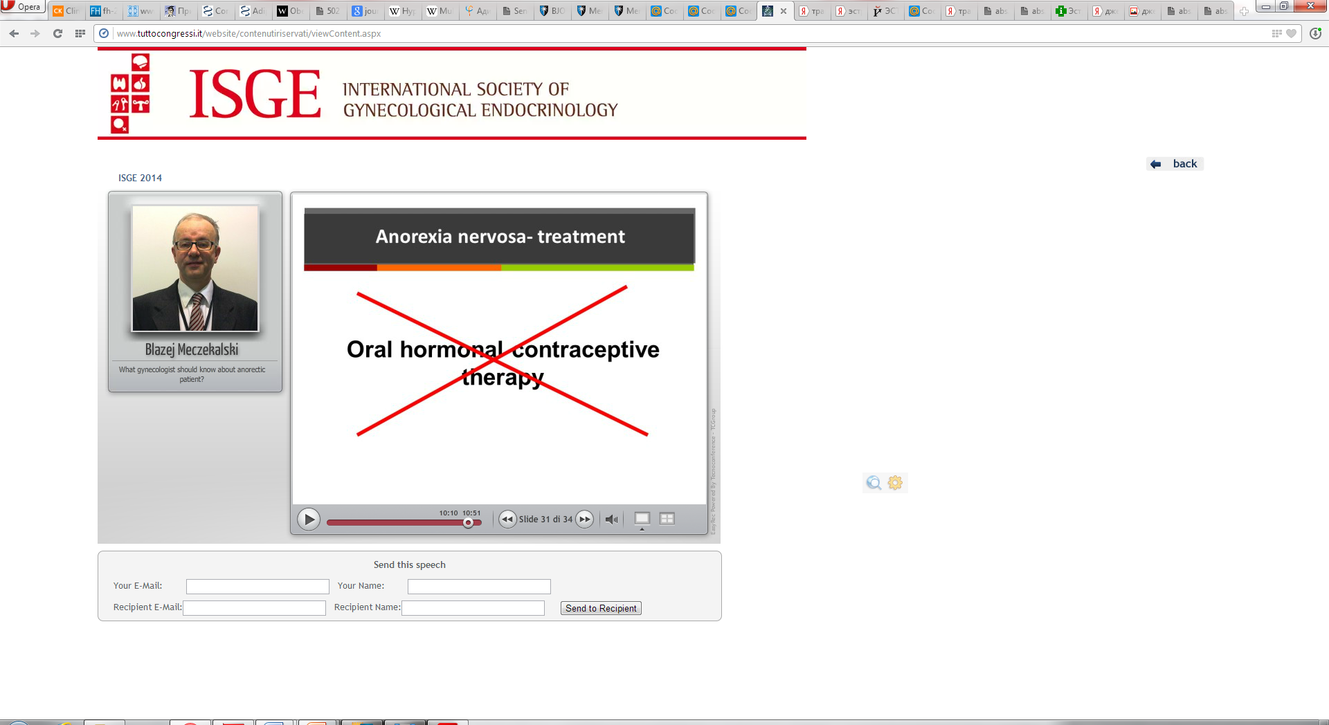

Slide 21
Цели ЗГТ
Для подростков
Для всех возрастных групп
Индукция развития вторичных половых признаков
«эстрогенизация» органов-мишеней
Достижение нормального пика костной массы
Предотвращение остеопороза
Нормализация углеводного обмена
Нормализация функции печени
Нормализация когнитивных функций

Slide 22
Рекомендации по проведению заместительной гормональной терапии
(2023 г, Британское общество по изучению менопаузы и организация «Здоровье женщин» (Women's Health Concern)). Nick Panay
Рекомендуется в обязательном порядке назначать ЗГТ женщинам молодого возраста с ПНЯ с целью уменьшения вазомоторной симптоматики, минимизации риска сердечно-сосудистых заболеваний, остеопороза и, возможно, болезни Альцгеймера, а также для поддержания сексуальной функции.
При ПНЯ назначение ЗГТ приводит к повышению уровня яичниковых гормонов, которые физиологически должны синтезироваться в этом возрасте. Крайне важно, чтобы женщины понимали это, особенно в свете отзывов о ЗГТ в средствах массовой информации.
Цель лечения состоит в поддержании уровня гормонов максимально близко к физиологической норме.
Еще одна цель ЗГТ состоит в поддержании функции матки у женщин, планирующих беременность с использованием донорских яйцеклеток.

Slide 23


ЗГТ – какой назначить эстроген? Какой способ введения предпочтительнее? Vincenzina Bruni //16 World Congress of Gynecological Endocrinology, Italy, 2014
Этинилэстрадиол
«Натуральный» эстроген
Сильное воздействие на печень
СССГ
Ангиотензиноген
активирует прокоагулянтное звено системы гемостаза
холестерин
слабое влияние на коагуляционный каскад
СССГ
Холестерин
Ангиотензиноген
Premature ovarian insufficiency in young girls: repercussions on uterine volume and bone mineral density/ Hanadi Bakhsh, Metella Dei, Sandra Bucciantini, Daniela Balzi, Vincenzina Bruni// Gynecol Endocrinol 2014 Sep 9:1-5. Epub 2014 Sep 9.
Notes:
Vinchenzina Bruni, 2014

Slide 24

ЗГТ – какой назначить эстроген? Какой способ введения предпочтительнее? Vincenzina Bruni 16 World Congress of Gynecological Endocrinology, Italy, 2014
Этинилэстрадиол
17β-Эстрадиол
Незначительные различия в метаболических показателях с пероральной формой
Стабильный уровень Е2
Оптимальная конверсия Е2 в Е1
Низкая продукция маркеров воспаления – СRP, IL-1β, IL-6, TNF-α
Отсутствие влияния на коагуляционный каскад
Отсутствие влияния на уровень IGF-1

Slide 25
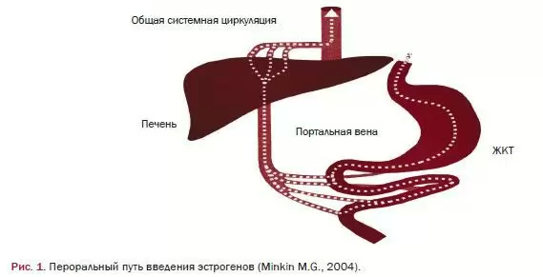
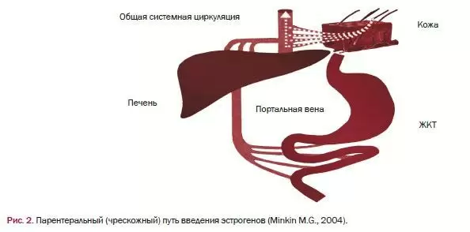
Трансдермальное введение эстрогенов позволяет:
избежать прохождение через печень;
поддерживать стабильный уровень Э2 в крови без раннего пика;
сохранить физиологическую величину соотношения Э2/Э1>1;
достичь терапевтического эффекта при использовании низких доз Э2;
снизить возможность взаимодействия с другими препаратами;

Slide 26
ЗГТ для подростков (эстрадиол – трансдермально; гестагены– per os)
Э2 1,5 мг - 1 неделя
Э2 3 мг 2-я неделя
Э2 3 мг 3-я неделя
Э2 3 мг 4-я неделя
Langrish et al, 2009
  Дидрогестерон 10 мг/сутки или Микр. прогестерон 200 мг с 17-го по 26-й день м/цикла
Э2 – 1,5 мг
4 недели
Дидрогестерон 10 мг/сутки или Микр. прогестерон 200 мг с 17-го по 26-й день м/цикла
Panay et al, 2009

Slide 27
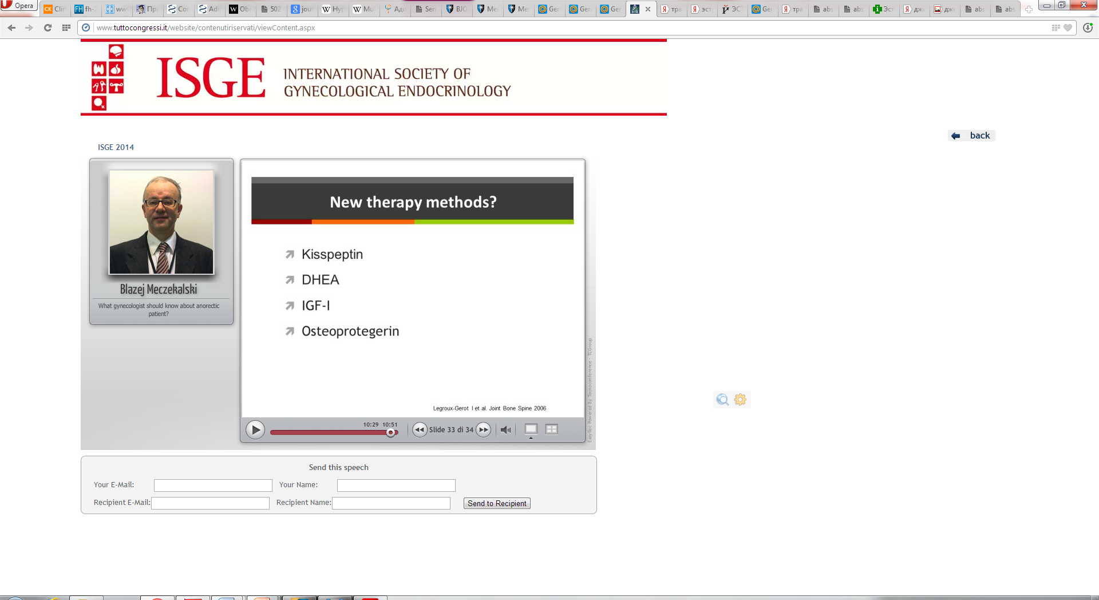

Slide 28




Тактика ведения пациенток с нервной анорексией
Комплексный подход: психиатр,
психотерапет, гинеколог, эндокринолог
1
Необходмость продолжения психофармакотерапии
не менее 12 месяцев
5
2
Метаболическая, общеукрепляющая терапия, диетотерапия
Применение комбинации нейролептика, нормотимика, анксиолитика, антидепрессанта
4
Госпитализация пациенток
3

Slide 29
Пациентки, перенесшие НА даже после восстановления менструальной функции являются группой риска по возобновлению, как расстройств менструального цикла, так и специфических расстройств пищевого поведения. Набор и стабилизация заданного веса, восстановление менструальной функции являются лишь формальными признаками наступления выздоровления, в силу того, что сохраняются как нейро-эндокринно-метаболические нарушения регуляции репродуктивной системы, так и ведущие обязательные психопатологические симптомы НА, такие как наличие сверхценной идеи, которая на данном этапе дезактуализирована. Все это позволяет оценивать описанное состояние как ремиссию, требующую проведения дальнейшего наблюдения у гинеколога, эндокринолога и психиатра.

Slide 30

г. Ростов-на-Дону
2023
Спасибо за внимание!
г. Ростов-на-Дону

